Slide 1
ЗВІТ
директора Брідського закладу загальної середньої освіти І-ІІІ ступенів
Іршавської міської ради
Галінської Наталії Іванівни

Slide 2
Результати виховної роботи
Створення цілісної, глибоко продуманої системи виховної роботи із здобувачами освіти
Всебічне сприяння формуванню атмосфери взаємоповаги, взаємодії, взаєморозуміння між здобувачами освіти, вчителями, батьками
Налагодження дієвої системи підвищення психолого-педагогічної компетентності класних керівників
Організація ефективної взаємодії закладу освіти, батьків, громадськості у справі виховання підростаючого покоління
Досягнення певного рівня вихованості здобувачів освіти, їх готовності до життя та праці.

Slide 3
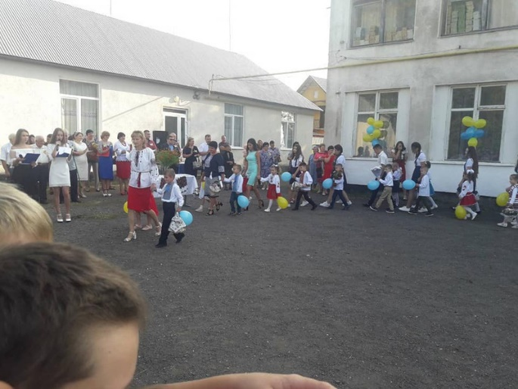
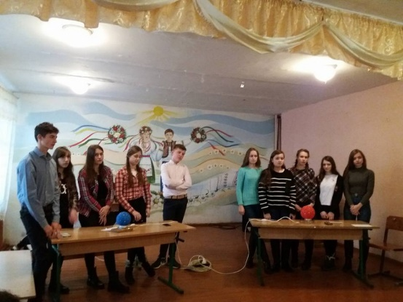
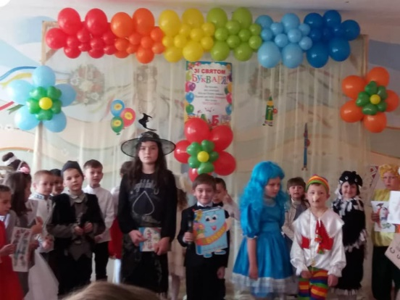
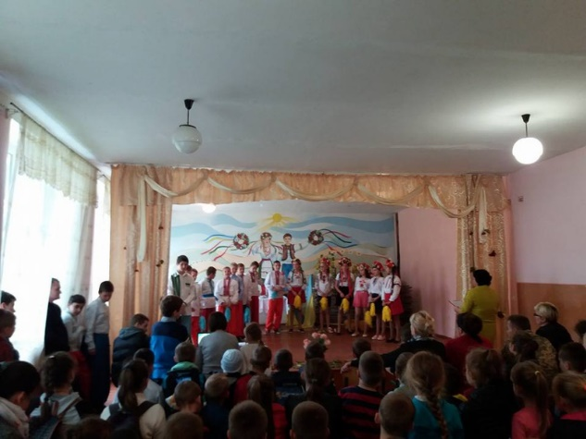
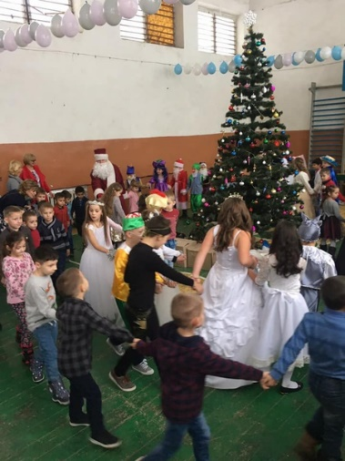
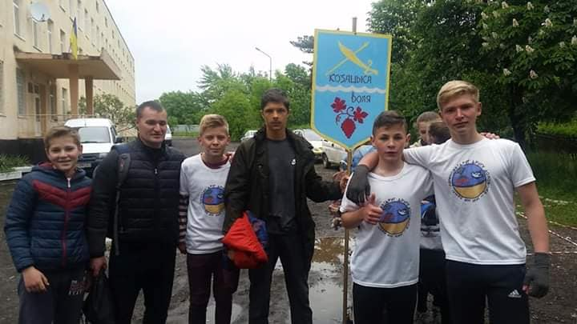
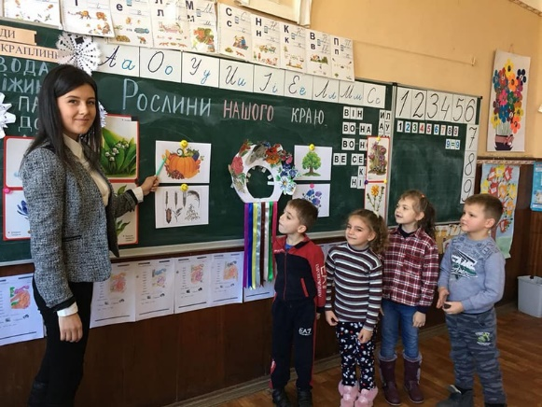
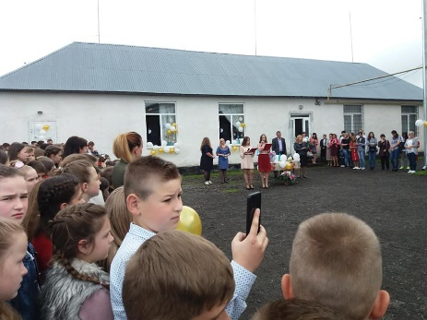
Традиційні свята закладу освіти.
1 вересня
Брейн-ринг
Свято букваря
Козацькі розваги
Новий рік
Останній дзвоник
Тиждень правових знань

Slide 4
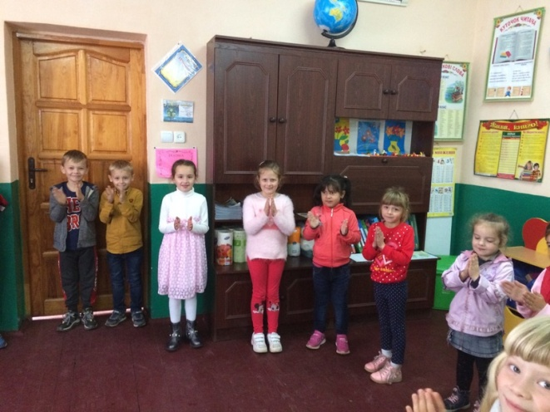
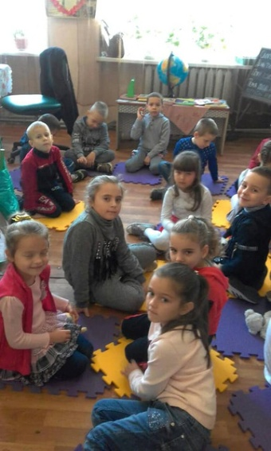
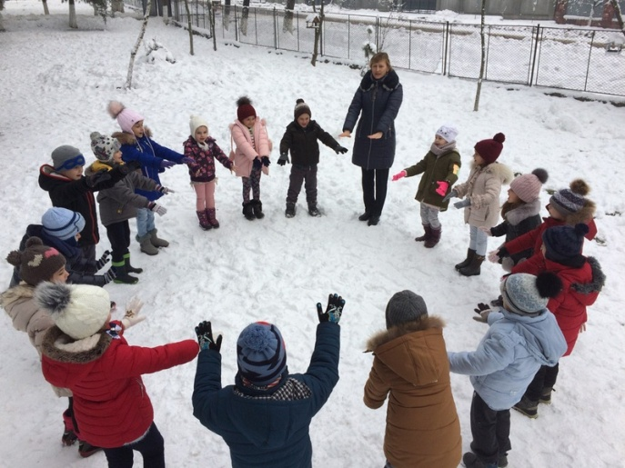
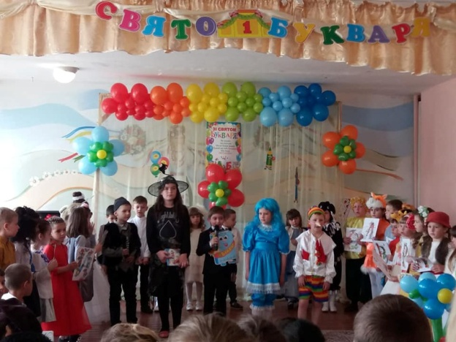
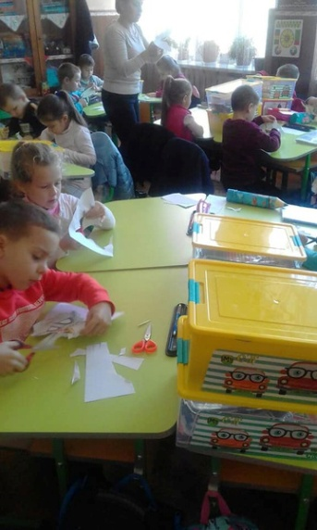
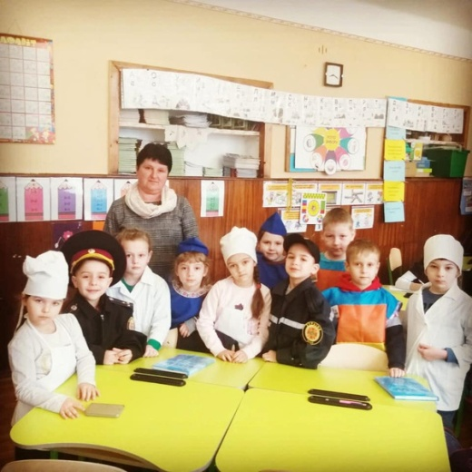
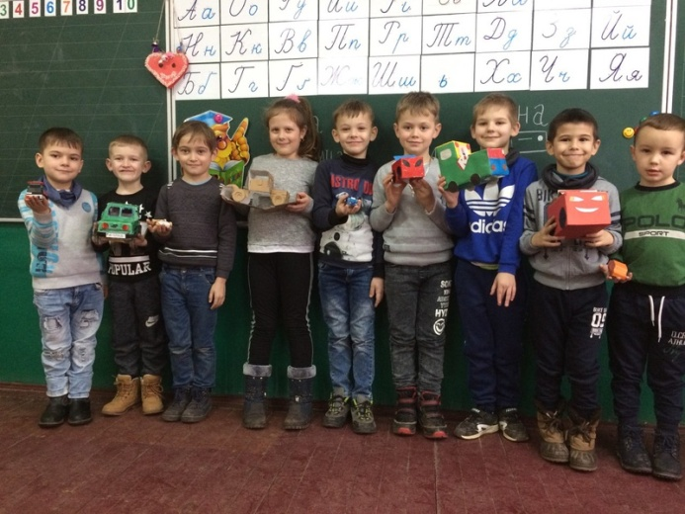
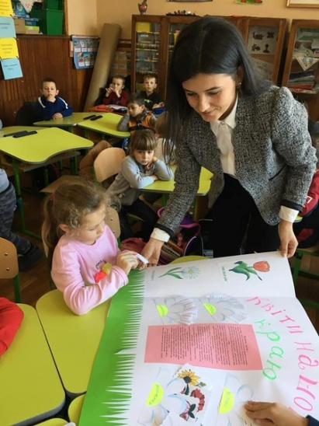
Нова Українська школа

Slide 5
РОБОТА з БАТЬКАМИ
Класні батьківські збори
День відкритих дверей
Традиційні та тематичні свята
Індивідуальні консультації психолога
Пропаганда педагогічних знань,впровадження форм роботи із сім’ями,що сприяють гуманізації взаємовідносин “педагоги-батьки-здобувачі освіти”.

Slide 6
БЕЗПЕКА ЖИТТЄДІЯЛЬНОСТІ
Інструктажі з безпечної поведінки,пожежної безпеки,охорони праці,правил вуличного руху
Дотримання санітарно-гігієнічних вимог
Щоденний контроль за роботою шкільної їдальні та буфету
Фізкультхвилинки на уроках в початковій школі
Постійний контроль за фізичним та психічним станом здоров’я здобувачів освіти,їх самопочуттям на уроках фізичної культури
Відпочинок та оздоровлення здобувачів освіти,працівників школи

Slide 7
Робота з попередження правопорушень
Уроки правознавства в 9 класі,громадянської освіти у 10 класі
Тематичні виховні години в 1-11 класах
Рада профілактики школи
Юридична вітальня
Зустрічі з працівниками правоохоронних органів, місцевого самоврядування,відділу освіти, охорони здоров’, культури, сім’ї, молоді та спорту Іршавської міської ради

Slide 8
Формування здорового способу життя,збереження здоров’я здобувачів освіти
Медичні огляди здобувачів освіти, превентивне виховання
Місячник безпечної поведінки
Спортивні заходи,змагання шкільного рівня та рівня ТГ
Фізкультхвилинки на уроках, рухливі ігри на перервах
Акція “Рівний - рівному”
Зустрічі з лікарями ЛАЗП-СМ с. Брід, соціальними працівниками

Slide 9
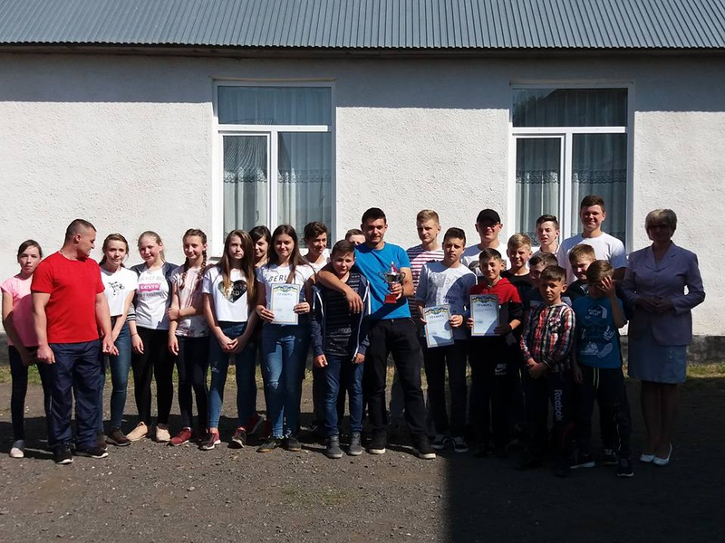
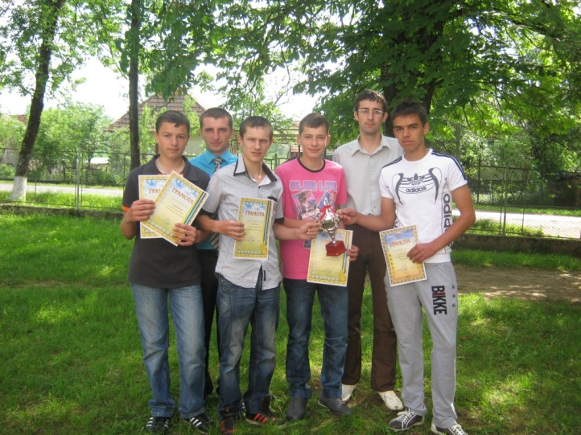
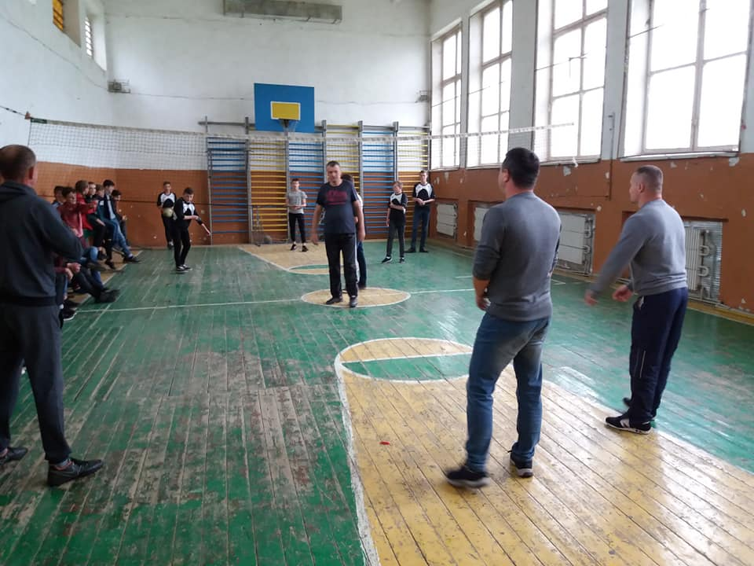
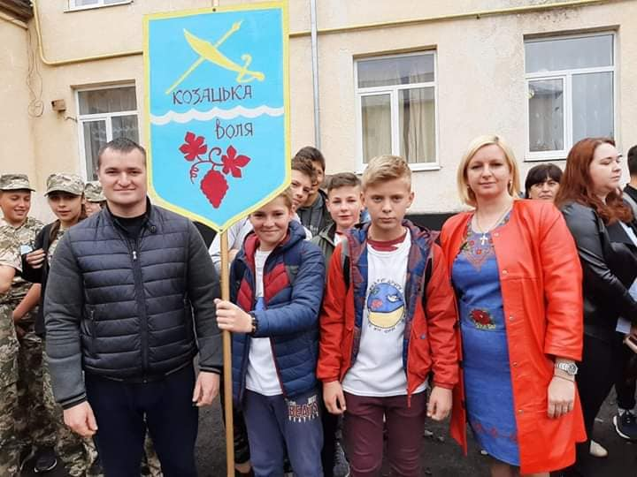
Дев'ять десятих нашого щастя залежить від здоров'я. Шопенгауер А.
У 2011 року започатковані змагання на кубок
школи з футболу
Змагання «Джура»
“Козацькому роду нема переводу”
Notes:
9

Slide 10
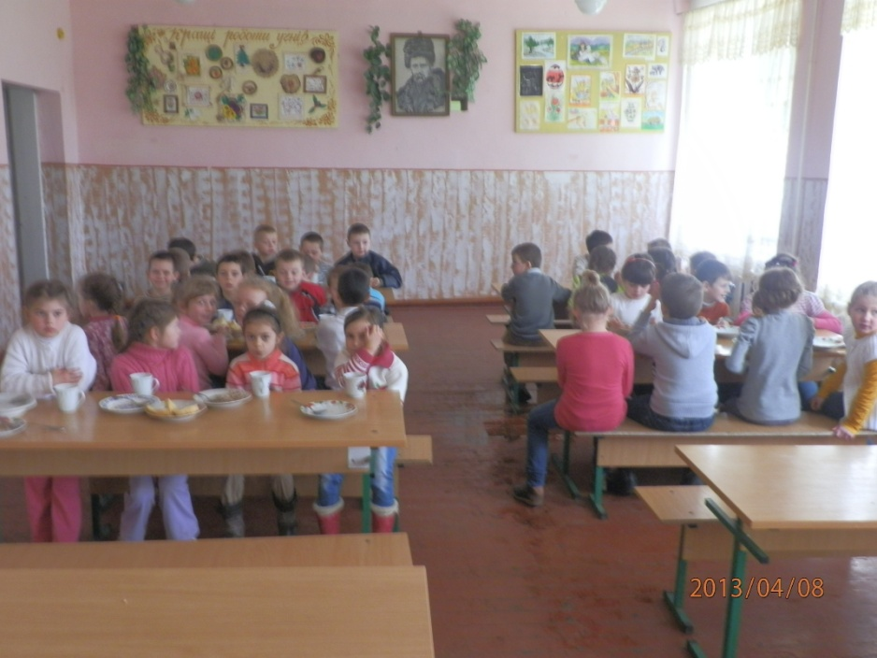
Здоров’я дитини залежить від того, як вона харчується.
Якісним раціональним харчування учнів школи забезпечує приватний підприємець Котубей В.В.
Гарячим харчуванням охоплені учні 1-4 класів , учні пільгових категорій.

Slide 11
Відпочинок дітей

Slide 12
ПСИХОЛОГІЧНА СЛУЖБА
Психологічний супровід освітнього процесу практичним психологом
Діагностика, корекційно-відновлювальна та розвивальна робота, тренінги, анкетування
Профілактика шкідливих звичок
Психологічна просвіта педагогів, батьків, консультування з питань труднощів у взаєминах з дітьми,проблем у поведінці
Профконсультування здобувачів освіти

Slide 13
Навчання учнів з особливими освітніми потребами
Створено інклюзивний клас, введено посаду асистента вчителя у інклюзивному класі.
Запроваджено індивідуальне навчання на дому для учениці 9 класу за станом здоров’я .

Slide 14
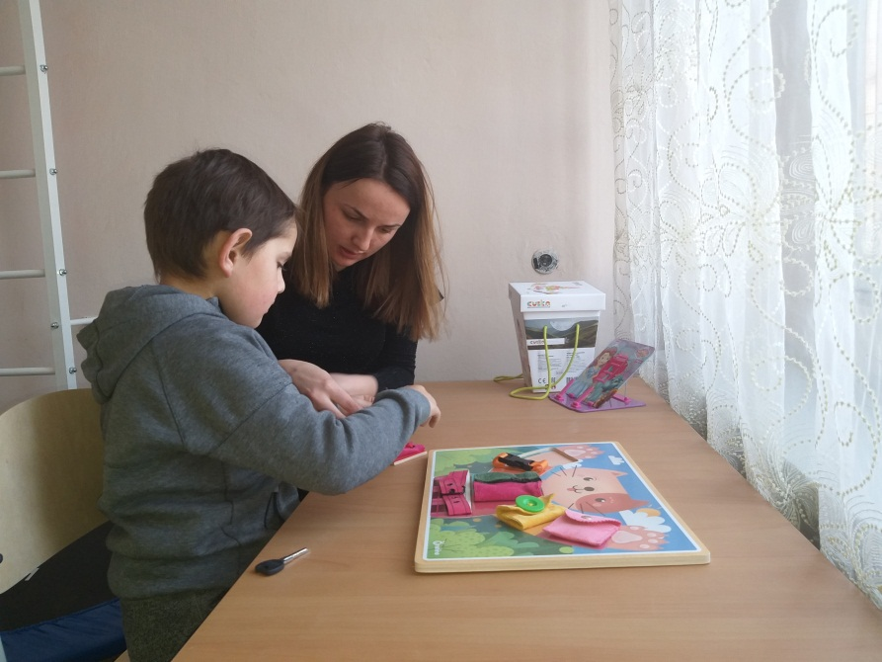
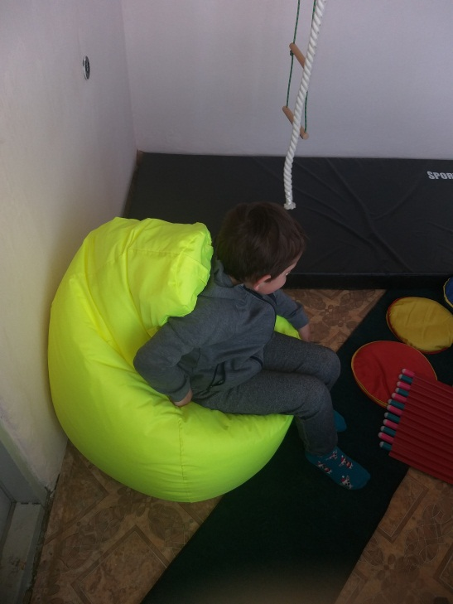
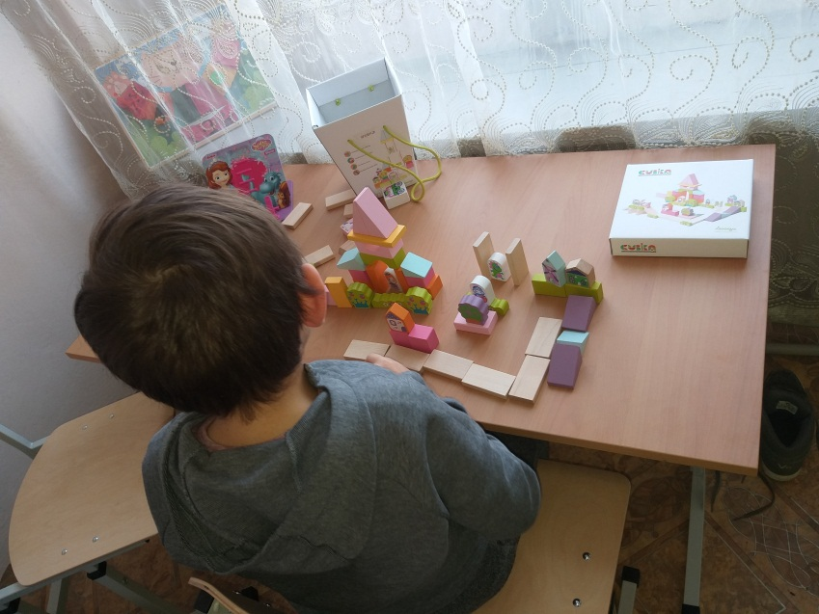
Інклюзивно-ресурсна кімната

Slide 16
Впровадження інформаційно-комунікаційних технологій
24 ПК , 16 ноутбуків , 9 класів із засобами візуалізації
9 класів із засобами візуалізації ( 7 з проектором,2 з телевізором)
Працює мережа Інтернет
Створено сайт школи, працює електронна пошта
Навчання та тестування педагогічних працівників на оволодіння ІКТ
Уроки вчителів на базі кабінету інформатики ,створення портфоліо , презентацій.

Slide 17
Матеріально - технічна база школи
За бюджетні кошти проведено частковий поточний ремонт приміщень.
Залучення спонсорських коштів: приватні підприємці Варваринець І.В., Веждел П.А., Чедрик Р.І., Бровдій І.І., Дувалко А. І.
- За виділені народним депутатом України В. Лунченком кошти проведено роботи по частковій заміні огорожі закладу освіти

Slide 18
Проблеми матеріально-технічної бази
Заміна та ремонт підлоги спортивного залу, їдальні
Продовження заміни вікон, дверей на енергозберігаючі
Оновлення меблів,унаочнення, приладів та обладнання для проведення уроків фізики, хімії,біології, фізичної культури

Slide 19
Основні напрямки та завдання діяльності закладу освіти
Посилити роботу над наданням якісних освітніх послуг,забезпечити виконання заходів для упровадження Концепції реформування освіти «Нова українська школа»
Посилити роботу з обдарованою учнівською молоддю, добитись більшої результативності в даній ділянці роботи
Продовжувати вивчати та застосовувати елементи інноваційних технологій, інтерактивних методів навчання,ІКТ
Забезпечувати подальший розвиток учнівського самоврядування
Продовжувати превентивне виховання здобувачів освіти схильних до асоціальної поведінки
Здійснювати роботу щодо захисту прав та законних інтересів дітей із соціально незахищених категорій сімей, посилити роботу з батьками
Продовжувати роботу по вдосконаленню матеріально-технічної бази закладу освіти, працювати над покращенням його іміджу.

Slide 20
Швидкими темпами здійснюється науково-технічний прогрес,впроваджуються новітні технології в освітній процес, створюються нові програми, згідно вимог часу, але найважливіше для кожного педагога-це сама дитина, якій потрібно опанувати все це, щоб бути конкурентноспроможною у цьому шаленому непростому світі. Вчитель повинен сам стати на цей шлях оновлення, допомогти дитині знайти своє місце в житті. Заклад освіти повинен добре підготувати дитину до життя:дати їй той високий і якісний рівень знань, який буде потрібний їй для вибору професії, дати практичні навички і вміння дитині необхідні для життя.

Slide 21
Наш заклад освіи , як великий корабель, що пливе по морю знань. Заходячи в гавань щороку, з його палуби сходять 11-класники і ступають на борт першачки.І знову на вчителів чекає тяжка праця – із людських душ ліпити шедеври.

Slide 22
ДЯКУЮ ЗА УВАГУ, ХОРОШОГО ВСІМ ДНЯ.

